Slide 1
«ДОМ – ДЕТСКИЙ САД – ДОМ»
Уважаемые родители!
Ваш ребенок идет в детский сад! Вам необходимо показать безопасный маршрут его движения в детский сад и обратно. Обратите внимание на опасные участки дороги, правила перехода проезжей части. Научите ребенка умело и грамотно вести себя на дороге. Сами будьте примером, соблюдайте правила дорожного движения!
Детский сад №14
«Ягодка»
Ул.Добролюбова 4
Ф.И. РЕБЕНКА:
ДОМАШНИЙ АДРЕС:

Slide 2
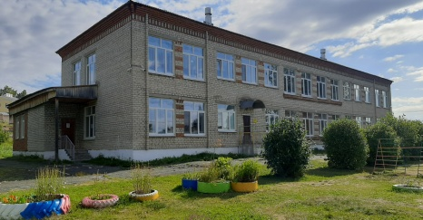
«ДОМ – ДЕТСКИЙ САД – ДОМ»
Уважаемые родители!
Ваш ребенок идет в детский сад! Вам необходимо показать безопасный маршрут его движения в детский сад и обратно. Обратите внимание на опасные участки дороги, правила перехода проезжей части. Научите ребенка умело и грамотно вести себя на дороге. Сами будьте примером, соблюдайте правила дорожного движения!
Детский сад №14
«Ягодка»
Ул.Добролюбова 4
ДОМАШНИЙ АДРЕС:
Ф.И. РЕБЕНКА:

